Slide 1
HYDAC – Gruppe 11

Slide 2
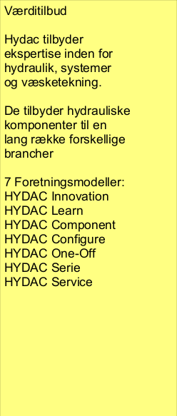
1. Ide: Feedback/innovationssystem for medarbejdere hos HYDAC
Bæredygtighedsinitiativer
HYDAC Innovation
Anonymitet
WPF system
Notes:
Bæredygtighedsinitiativer fra medarbejdere
HYDAC Innovation
Nemmere med nye ideer
Med eller uden anonymitet
Systemet vil forebygge at gode ideer går tabt
WPF system som skal fungere som opslagsværk
Alle skal have adgang
BrugerId og password
Evt. Like og kommentar system

Slide 3
Ide 2: System til måling af genbrug og genanvendelse i HYDAC
HYDAC Service
Brugergrænseflade til medarbejdere
Gevinsten ved HYDAC Service
Cirkulær økonomi
Notes:
Skabe overblik over økonomien ved genbrug og genanvendelse
HYDAC Service
Brugergrænseflade til medarbejdere
Brugere vil kunne indskrive data for deres arbejde
Beregnelse af effekten i HYDAC’s serviceafdeling
Vurdering af gevinsten ved HYDAC Service
Genbrug og genanvendelse vil bygge på cirkulær økonomi

